Slide 1
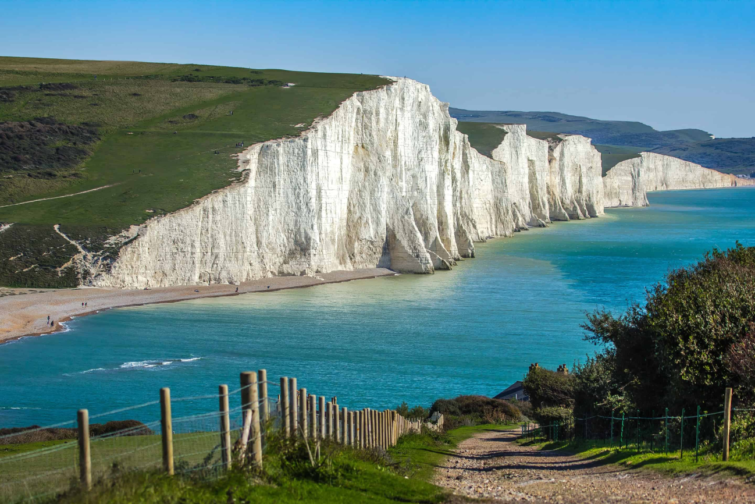
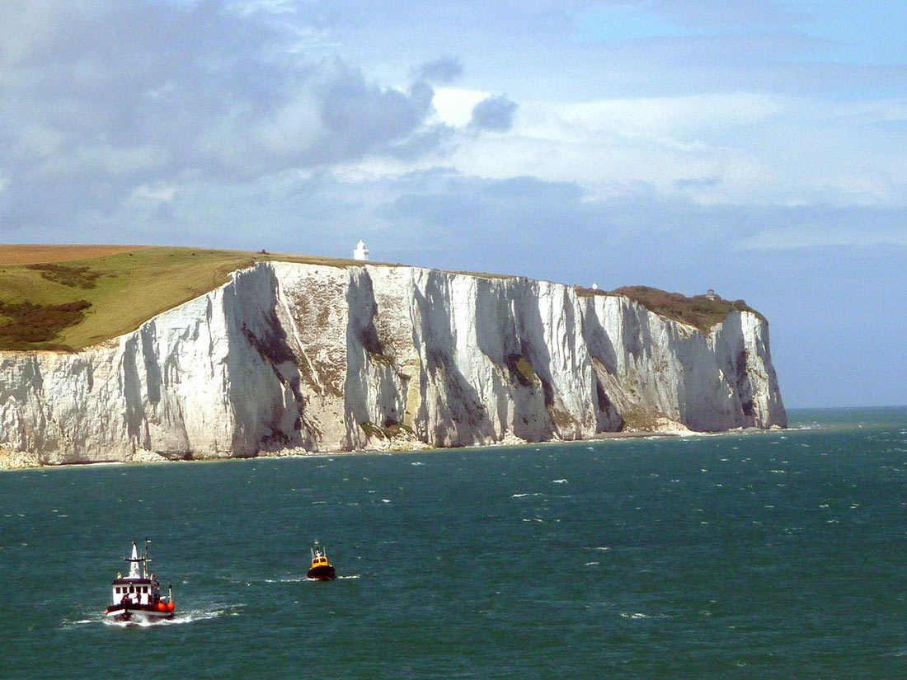
Альбион (Albion)
Имя дали древние римляне
Происходит от латинского “albus” белый

Slide 2
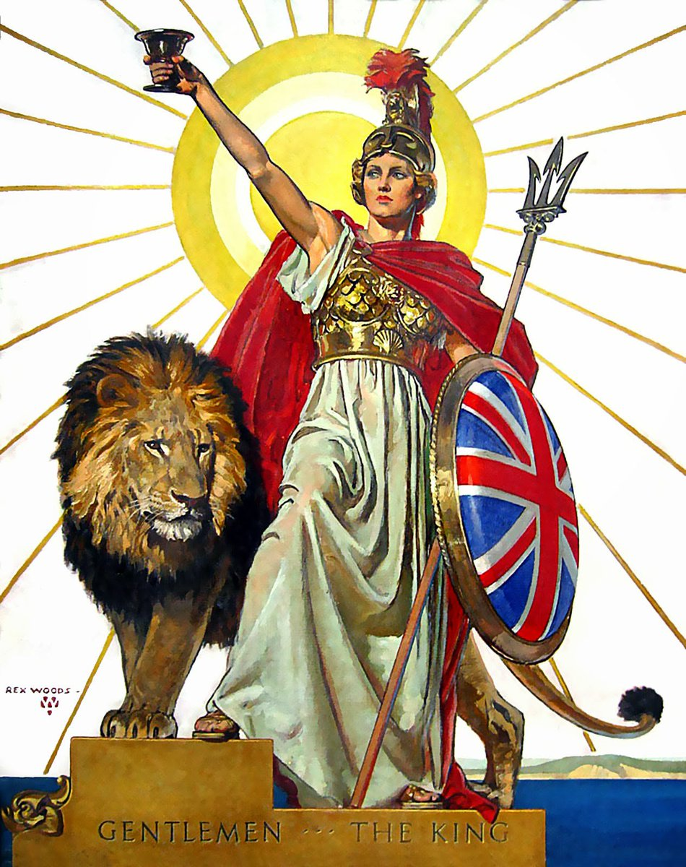
Britannia
Название дали римляне южной провинции Британии
Название женского олицетворения Британии
«Правь Британия, Британия правит волнами»
Rule Britannia. Britannia rule the waves.

Slide 3
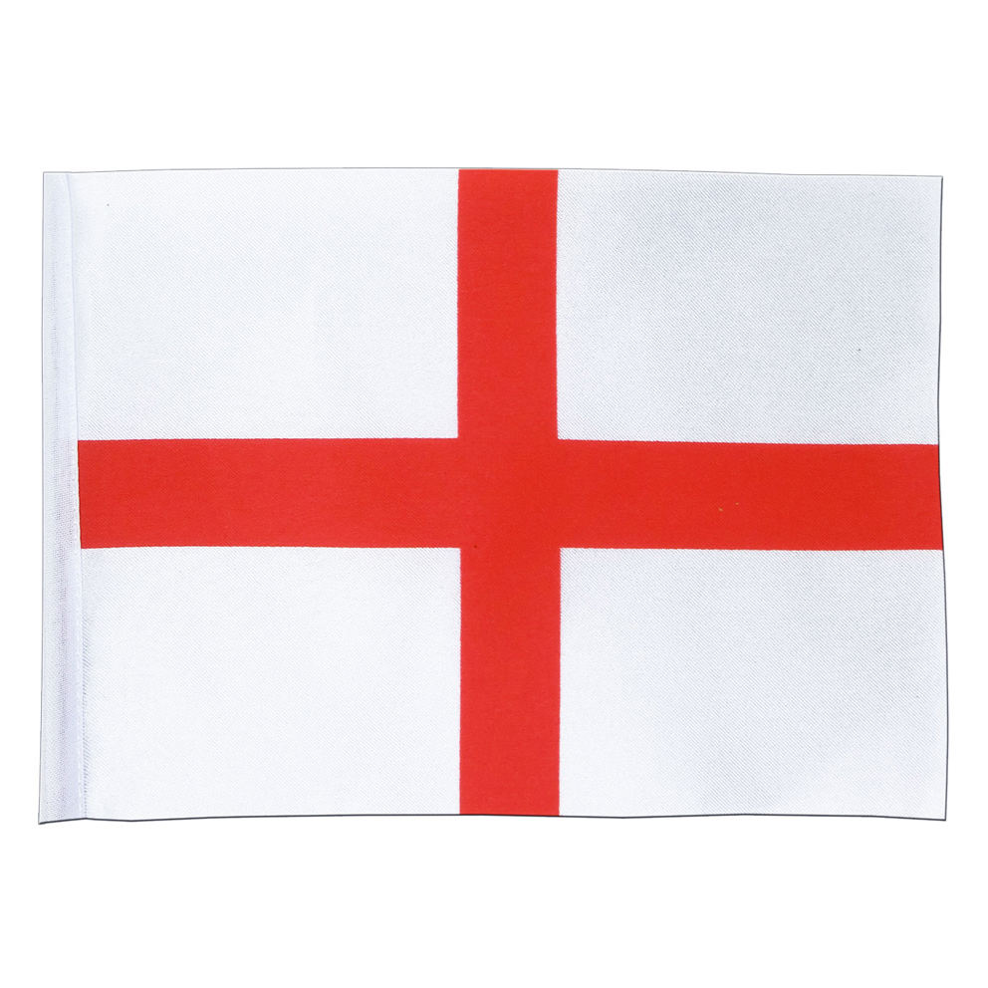
Англия
Флаг Крест Святого Георга
Растение Роза
Цвет Белый
Покровитель Святой Георгий (23 апреля)

Slide 4
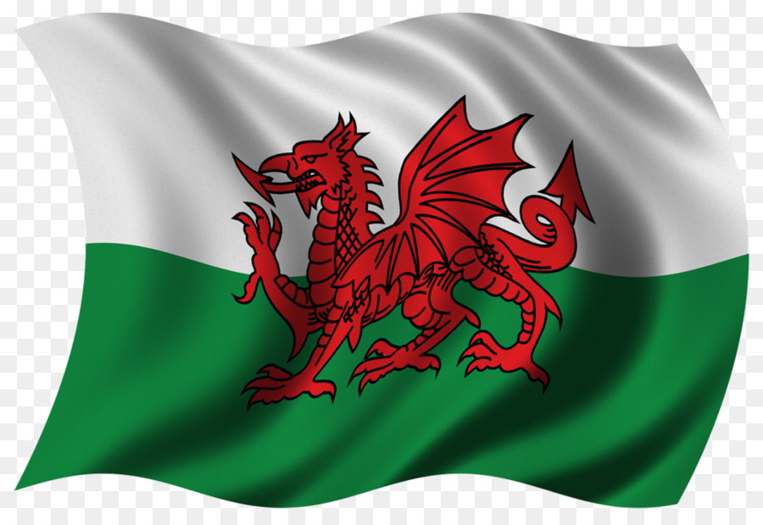
Уэльс
Флаг Дракон Гадваллдер
Растение Нарцисс
Цвет Красный
Покровитель Святой Давид (1 марта)

Slide 5
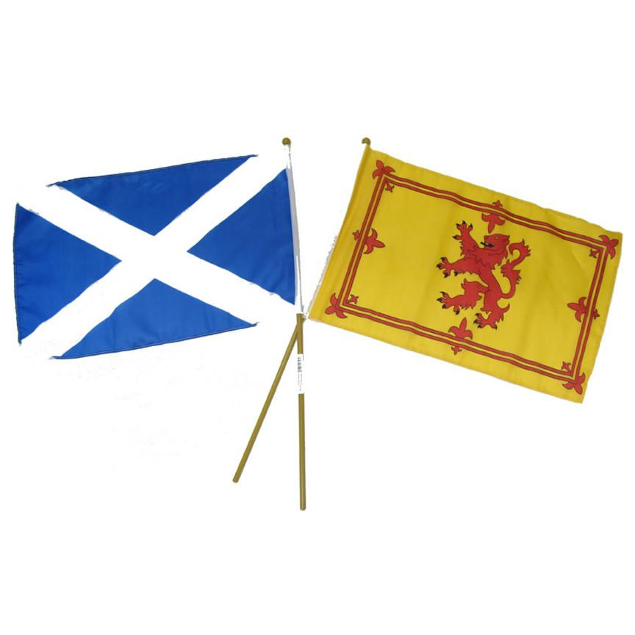
Шотландия
Флаг Крест Святого Эндрю / Свирепый лев
Растение Чертополох
Цвет Синий
Покровитель Святой Эндрю (30 ноября)

Slide 6
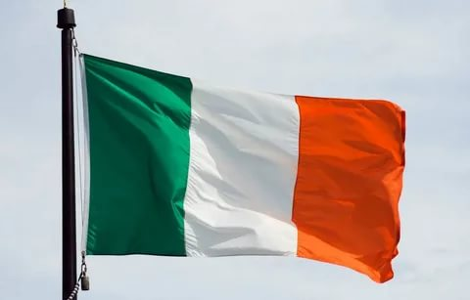
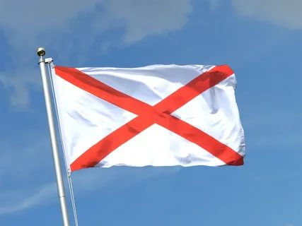
Ирландия
Флаг Крест Святого Патрика
Растение Трехлистный клевер
Цвет Зеленый
Покровитель Святой Патрик (17 марта)

Slide 7
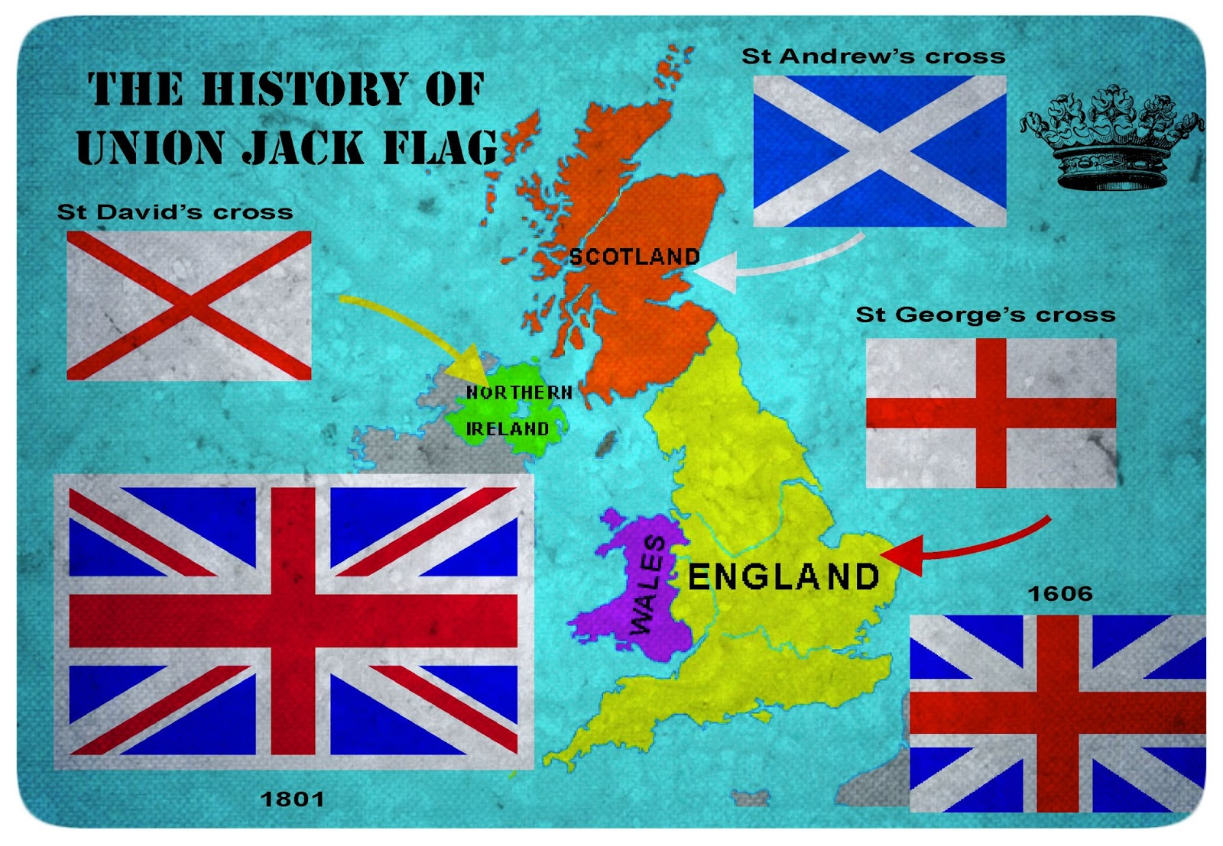
Национальный флаг Великобритании

Slide 8
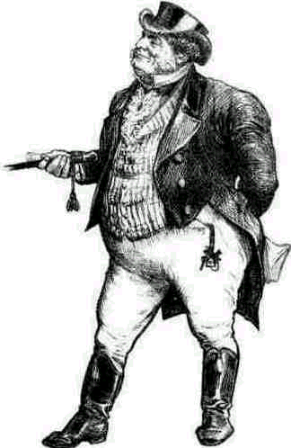
Имена
Префикс “Mac” имеет ирландское или шотландское происхождение McCall, MacDonald
Префикс “O” имеет ирландское происхождение O’Brien, O’Hara
Уэльские фамилии Lloyd, Rees, Morgan, Evans
Варианты самого популярного английского имени“John” - “Ian” Шотландский , “Sean” Ирландский
Джон Булл

Slide 9
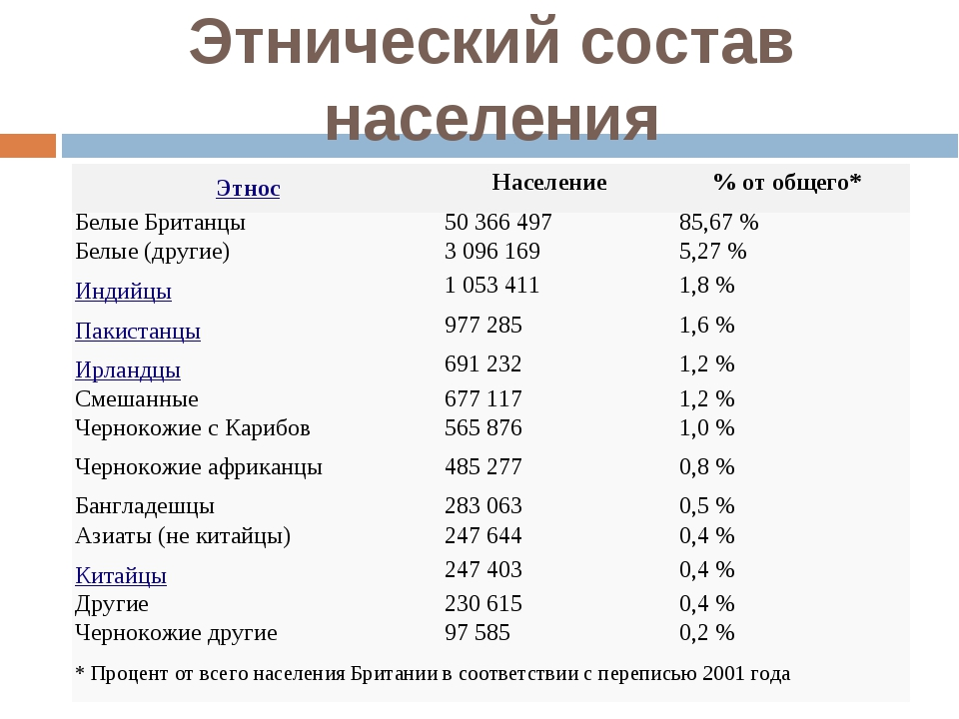
Население Великобритании

